Slide 1
Estructuras dinámicas
IES Rosa chacel

Slide 2
Definición
Una estructura dinámica es una colección de datos que puede variar su tamaño en tiempo de ejecución.
Para entender la idea, un array es estático: una vez definido su tamaño no lo puedo modificar en tiempo de ejecución. Una estructura dinámica permite modificar dinámicamente el número de objetos que puede almacenar.

Slide 3
Estructuras dinámicas
Listas
Colas
Pilas
Arboles

Slide 4
Listas
Una Lista es una estructura dinámica que permite almacenar un objeto y tener un modo para poder acceder al siguiente elemento de la lista (este modo depende de la implementación concreta de la lista).
En la listas, el orden de los objetos en la estructura es importante
Se pueden insertar nuevos objetos donde quiera
Al recorrer la lista, lo haré desde el inicio hacia el final
inicio
obj1
obj2
obj3
null

Slide 5
COLAS
Es parecido a una lista, pero al insertar un nuevo objeto siempre se pondrá al final de la estructura y al extraer un objeto siempre extraeré el primer objeto de la cola.
FIFO: First In First Out
cabeza
obj1
obj2
obj3
null

Slide 6
Pila
Una Pila es parecida a una lista, pero al insertar un nuevo objeto se pondrá al principio de la lista y al extraer un objeto se extraerá el primero de la lista
LIFO: Last In First Out
Cima de la pila
obj1
obj2
obj3
null

Slide 7
árbol
Es una estructura de datos no lineal, que puede ser muy eficiente para búsqueda de información
Cada nodo tiene un “progenitor” y puede tener varios hijos

Slide 8
árbol
Nodo hoja: es un nodo sin descendientes
Nodo interior: un nodo que no es hoja
Nodo raíz: un nodo que no tiene progenitor
Nivel de árbol: cuantas “generaciones” tiene un árbol
Grado de un nodo: cuántos hijos tiene un nodo
Grado de un árbol: el el máximo de los nodos de un árbol

Slide 9
Estructuras dinámicas en JAVA
Java implementa una serie de Estructuras dinámicas que extienden de la interface Collection.
Las colecciones (Collection) representan grupos de objetos, denominados elementos. Podemos encontrar diversos tipos de colecciones, según si sus elementos están ordenados, o si permitimos repetición de elementos o no.
Es el tipo más genérico en cuanto a que se refiere a cualquier tipo que contenga un grupo de elementos. Viene definido por la interface Collection, de la cual heredará cada subtipo específico.
En esta interface encontramos una serie de métodos que nos servirán para acceder a los elementos de cualquier colección de datos, sea del tipo que sea

Slide 10
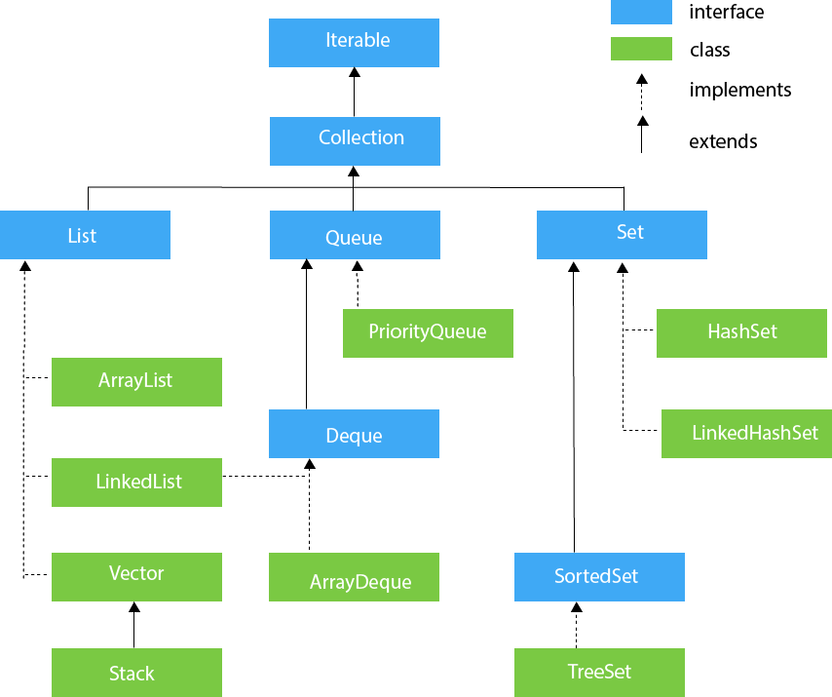

Slide 11
Interface Collection (Operaciones)
add(e): nos permite añadir un elemento a la colección.
size(): devuelve el número de elementos almacenados en la colección.
iterator(): permite recorrer los elementos de la colección.
contains(e): devuelve si el elemento esta en la colección.
remove(e): Podemos eliminar un elemento dentro de la colección, mientras lo estamos recorriendo.

Slide 12
Interfaces que extienden de Collection
Set (Conjuntos): Los conjuntos son grupos de elementos en los que no se admiten elemento repetido(se compara con equals() y hashCode()).
List (Listas):Este tipo de colección se refiere a listas en las que los elementos de la colección tienen un orden, existe una secuencia de elementos. En ellas cada elemento estará en una determinada posición (índice) de la lista.
Queue (Colas): Este tipo de colección hace referencia a una lista de elementos que siguen el patrón FIFO (Firt In Firts Out).

Slide 13
Interface List
La interfaz List define una sucesión de elementos.
A diferencia de la interfaz Set, la interfaz List sí admite elementos duplicados.
A parte de los métodos heredados de Collection, añade métodos que permiten mejorar los siguientes puntos:
Acceso posicional a elementos: manipula elementos en función de su posición en la lista.
Búsqueda de elementos: busca un elemento concreto de la lista y devuelve su posición.
Iteración sobre elementos: mejora el Iterator por defecto.
Rango de operación: permite realizar ciertas operaciones sobre rangos de elementos dentro de la propia lista.

Slide 14
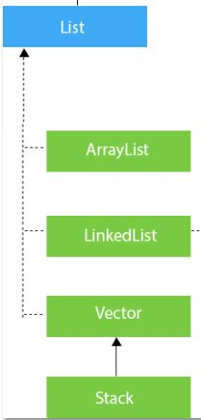
Interface List

Slide 15
ArrayList
Esta es la implementación típica.
Se basa en un array dinámico que aumenta su tamaño según crece la colección de elementos.
Puede contener elementos duplicados.
Permite insertar al final o en una posición concreta. El orden es importante
Permite el acceso aleatorio porque al ser implementado con un array permite acceder a una posición usando el índice del array mismo.
La manipulación es lenta porque es necesario realizar muchos cambios si se elimina algún elemento
No está sincronizada.
https://www.javatpoint.com/java-arraylist

Slide 16
LinkedList
Esta implementación se basa en una lista doblemente enlazada de los elementos, teniendo cada uno de los elementos un puntero al anterior y al siguiente elemento.
Puede contener elementos duplicados.
Permite insertar al final o en una posición concreta. El orden es importante
Esta implementación, con respeto a Arraylist, mejora la velocidad de manipulación de los objetos (insertar y remover) pero empeora el acceso aleatorio
No está sincronizada.
Se puede usar como una lista, pila o cola.
https://www.javatpoint.com/java-linkedlist

Slide 17
ArrayList vs LinkedList
ArrayList | LinkedList
ArrayList usa internamente un array dinámico para almacenar los elementos. | LinkedList utiliza internamente una lista doblemente enlazada para almacenar los elementos.
La manipulación con ArrayList es lenta porque internamente usa un array. Si se elimina algún elemento del array, todos los bits se desplazan en la memoria. | La manipulación con LinkedList es más rápida que ArrayList porque utiliza una lista doblemente vinculada, por lo que no se requiere ningún cambio en la memoria.
Una clase ArrayList puede actuar como una lista solo porque implementa solo List. | La clase LinkedList puede actuar como una lista y una cola, ya que implementa las interfaces List y Deque.
ArrayList es mejor para almacenar y acceder a datos. | LinkedList es mejor para manipular datos.

Slide 18
Interface Queue
Ésta interface ordena el elemento de manera FIFO (primero en entrar, primero en salir).
En FIFO, el primer elemento se elimina primero y el último elemento se elimina por último.
Los elementos se añaden al final de la cola
Puede contener elementos duplicados
Las principales operaciones son:
Encolar
Obtener Siguiente
A parte de esta interface también existe la interface Deque, la cual permite además de insertar al final, poder hacerlo al principio (empujarse).

Slide 19
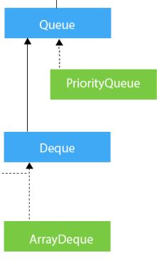
Interface Queue

Slide 20
PriorityQueue
Ésta clase implementa la interface Queue.
Proporciona la facilidad de usar la cola.
No ordena lo elementos de manera FIFO.
Debe implementar la interface Comparable, cuyos métodos deciden la prioridad de sus elementos.
https://www.javatpoint.com/java-priorityqueue

Slide 21
Interface Comparable
Ésta interface se utiliza para comparar dos objetos de una clase definida por el usuario.
Ésta interface contiene un único método que es compareTo(Object o), el cual implementaremos para poder ordenar los elementos en función de un solo miembro de datos. Ej: Nombre, edad, apellidos.
El método public int compareTo(Object o) devuelve un entero que indicará:
entero positivo, si el objeto actual es mayor que el objeto especificado.
entero negativo, si el objeto actual es menor que el objeto especificado.
cero, si el objeto actual es igual al objeto especificado.

Slide 22
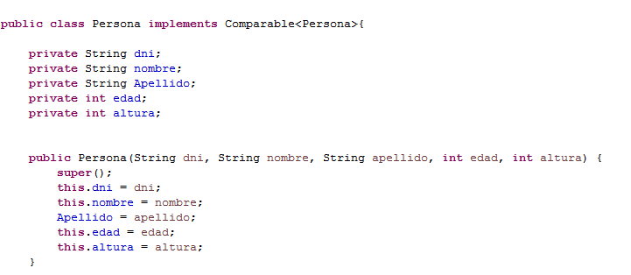
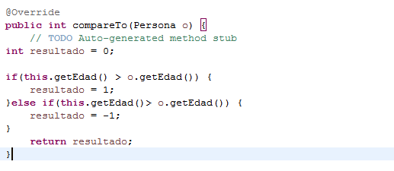
Ejemplo Comparable

Slide 23
Interface Set
La interface Set define una colección que no puede contener elementos duplicados.
Esta interfaz contiene, únicamente, los métodos heredados de Collection añadiendo la restricción de que los elementos duplicados están prohibidos.
Es importante destacar que, para comprobar si los elementos son elementos duplicados o no lo son, es necesario que dichos elementos tengan implementada, de forma correcta, los métodos equals() y hashCode().
Para comprobar si dos Set son iguales, se comprobarán si todos los elementos que los componen son iguales sin importar en el orden que ocupen dichos elementos.

Slide 24
equals() y hashCode()
Ambos métodos son importantes cuando necesitemos buscar nuestros objetos en colecciones (método equals) o en mapas (en este caso, el método importante es hashCode).
Cuando se realice una implementación de ambos métodos, si dos objetos son iguales según el método equals() se debe cumplir que el resultado del método hashCode() debe ser el mismo para ambos objetos, pero al contrario, si dos objetos tienen el mismo hashCode() no tienen porqué ser iguales.
https://www.arquitecturajava.com/java-override-hashcode-y-curiosidades/
https://www.arquitecturajava.com/entiendo-los-metodos-de-java-equals-y-hashcode/

Slide 25
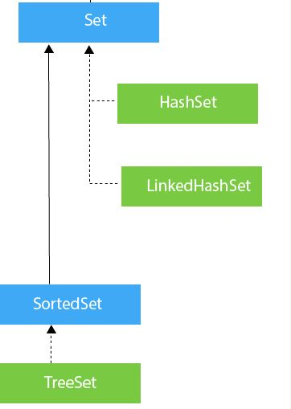
Interface Set

Slide 26
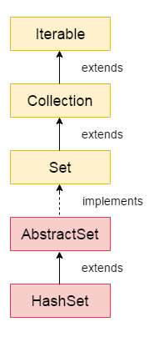
HashSet
Ésta implementación almacena los elementos en una tabla hash.
No permite tener elementos duplicados.
Es la implementación con mejor rendimiento de todas pero no garantiza ningún orden a la hora de realizar iteraciones.
Es la implementación más empleada debido a su rendimiento y a que, generalmente, no nos importa el orden que ocupen los elementos.
Esta implementación proporciona tiempos constantes en las operaciones básicas siempre y cuando la función hash disperse de forma correcta los elementos dentro de la tabla hash.
https://www.javatpoint.com/java-hashset

Slide 27
TreeSet
Esta implementación almacena los elementos ordenándolos en función de sus valores.
Es bastante más lento que HashSet el proceso de inserción.
El tiempo de acceso y recuperación es bastante rápido.
Los elementos almacenados deben implementar la interfaz Comparable.
Esta implementación garantiza, siempre, un rendimiento de log(N) en las operaciones básicas, debido a la estructura de árbol empleada para almacenar los elementos.
https://www.javatpoint.com/java-treeset

Slide 28
TreeSet
Método | Descripción
boolean add(E e) | Se utiliza para agregar el elemento especificado a este conjunto si aún no está presente.
E ceiling(E e) | Devuelve el elemento mayor igual o más cercano del elemento especificado del conjunto, o nulo, no existe tal elemento.
E floor(E e) | Devuelve el elemento menor igual o más cercano del elemento especificado del conjunto, o nulo, no existe tal elemento.
E higher(E e) | Devuelve el mayor elemento más cercano del elemento especificado del conjunto, o nulo, no existe tal elemento.
E lower(E e) | Devuelve el elemento mínimo más cercano del elemento especificado del conjunto, o nulo, no existe tal elemento.
E pollFirst() | Se utiliza para recuperar y eliminar el elemento más bajo (primero).
E pollLast() | Se utiliza para recuperar y eliminar el elemento más alto (último).
E first() | Devuelve el primer elemento (más bajo) actualmente en este conjunto ordenado.
E last() | Devuelve el último elemento (más alto) actualmente en este conjunto ordenado.

Slide 29
LinkedHashSet
Extiende de la clase HashSet.
Contiene valores únicos.
Esta implementación almacena los elementos en función del orden de inserción.
Permite elementos nulos.
Es, simplemente, un poco más costosa que HashSet.
https://www.javatpoint.com/java-linkedhashset

Slide 30
Interface Map
Hemos de decir que un Map no extiende de Colletion pero si es un tipo de Colección.
La interfaz Map asocia claves a valores.
Esta interfaz no puede contener claves duplicadas y, cada una de dichas claves, sólo puede tener asociado un valor como máximo.
Un mapa es útil si tiene que buscar, actualizar o eliminar elementos en función de una clave.
Un mapa no se puede recorrer, tal cual, por ello hemos de convertirlo en un Set
https://www.javatpoint.com/java-map

Slide 31
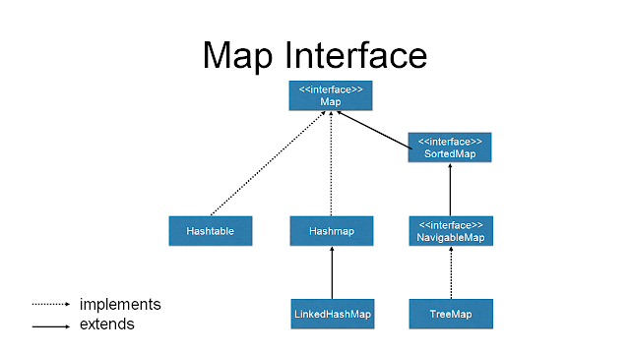
Interface Map

Slide 32
HashMap
Ésta implementación almacena las claves en una tabla hash.
Es la implementación con mejor rendimiento de todas pero no garantiza ningún orden a la hora de realizar iteraciones.
Esta implementación proporciona tiempos constantes en las operaciones básicas, siempre y cuando la función hash disperse de forma correcta los elementos dentro de la tabla hash.
Es importante definir el tamaño inicial de la tabla ya que este tamaño marcará el rendimiento de esta implementación.
Hemos de tener en cuenta factor de carga, es decir que pasado un límite de carga, aumentará su tamaño al doble del actual.
Por defecto el tamaño es 16 y el factor de carga 0,75. Por lo tanto, cuando supere 12 elementos, aumenta su tamaño a 32.
https://www.javatpoint.com/java-hashmap

Slide 33
Compatariva HashMap y HashTable
HashMap | HashTable
HashMap no está sincronizado . No es seguro para subprocesos y no se puede compartir entre muchos subprocesos sin un código de sincronización adecuado. | Hashtable está sincronizado . Es seguro para subprocesos y se puede compartir con muchos subprocesos.
HashMap permite una clave nula y múltiples valores nulos . | Hashtable no permite ninguna clave o valor nulo .
HashMap es una nueva clase introducida en JDK 1.2 . | Hashtable es una clase heredada
HashMap es rápido . | Hashtable es lento
Podemos hacer que el HashMap esté sincronizado llamando a este código Map m = Collections.synchronizedMap (hashMap); | Hashtable se sincroniza internamente y no se puede desincronizar.
HashMap es recorrido por Iterator . | Hashtable es recorrido por Enumerator e Iterator .
Iterator en HashMap es a prueba de errores. | El enumerador en Hashtable no es rápido .

Slide 34
TreeMap
Ésta implementación almacena las claves ordenándolas en función de sus valores. (orden ascendente)
Contiene solo elementos únicos
Es bastante más lento que HashMap.
Las claves almacenadas deben implementar la interfaz Comparable.
Esta implementación garantiza, siempre, un rendimiento de log(N) en las operaciones básicas, debido a la estructura de árbol empleada para almacenar los elementos.
https://www.javatpoint.com/java-treemap

Slide 35
LinkedHashMap
Contiene valores basados en la clave
Los elementos son únicos.
Esta implementación almacena las claves en función del orden de inserción.
No está sincronizado
Es simplemente, un poco más costosa que HashMap.
https://www.javatpoint.com/java-linkedhashmap

Slide 36
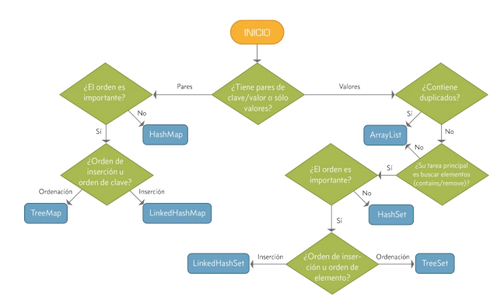

Slide 37
Referencias
API’s:
Collection: https://docs.oracle.com/javase/8/docs/api/java/util/Collection.html
List: https://docs.oracle.com/javase/8/docs/api/java/util/List.html
Set: https://docs.oracle.com/javase/9/docs/api/java/util/Set.html
Queue: https://docs.oracle.com/javase/7/docs/api/java/util/Queue.html
Arraylist: https://docs.oracle.com/javase/8/docs/api/java/util/ArrayList.html
LinkedList: https://docs.oracle.com/javase/7/docs/api/java/util/LinkedList.html
PriorityQueue: https://docs.oracle.com/en/java/javase/11/docs/api/java.base/java/util/PriorityQueue.html
HashSet: https://docs.oracle.com/en/java/javase/11/docs/api/java.base/java/util/HashSet.html
TreeSet: https://docs.oracle.com/en/java/javase/11/docs/api/java.base/java/util/TreeSet.html

